Slide 1

Cats, la mascarade
Par Cat_Aclysm

Slide 2
Présentation de l’équipe
Grégoire de Susanne
Chef de projet
Pierre Debas
Lead Développeur
Vincent Rodriguez
Game/UX Designer
Nos régions ont du talent

Slide 3
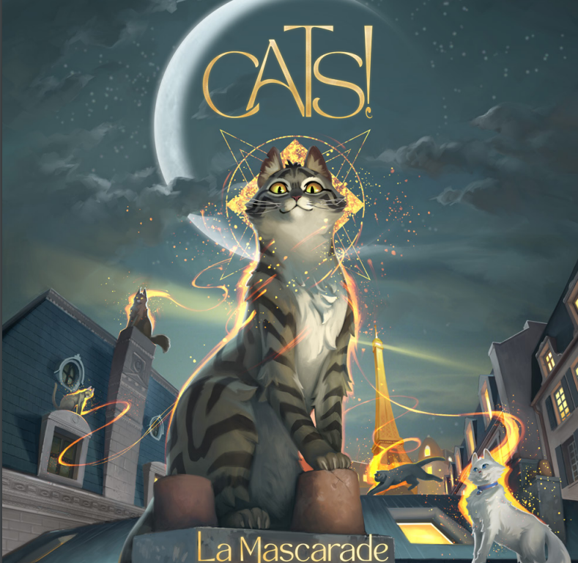
Jeu de rôle
Notes:
Les chats doivent dominer le monde
Faire un jeu de promotion

Slide 4

Features
Lancer de dés
Création du personnage
  Caractéristiques de base
  Choix de la race du chat
  Qualités et défauts
  Compétences
  Talents
Notes:
Structures de données
Externalisation avec scriptables Objects

Slide 5

Budget

Slide 6
Prix de vente : 6000€
3800€
4184€
Notes:
Marge initiale : 37%
Marge finale : 30%
44h par personne
Un mois complet avec les 150h = 19000
Charges entreprise par personne et par mois : 721,70

Slide 7
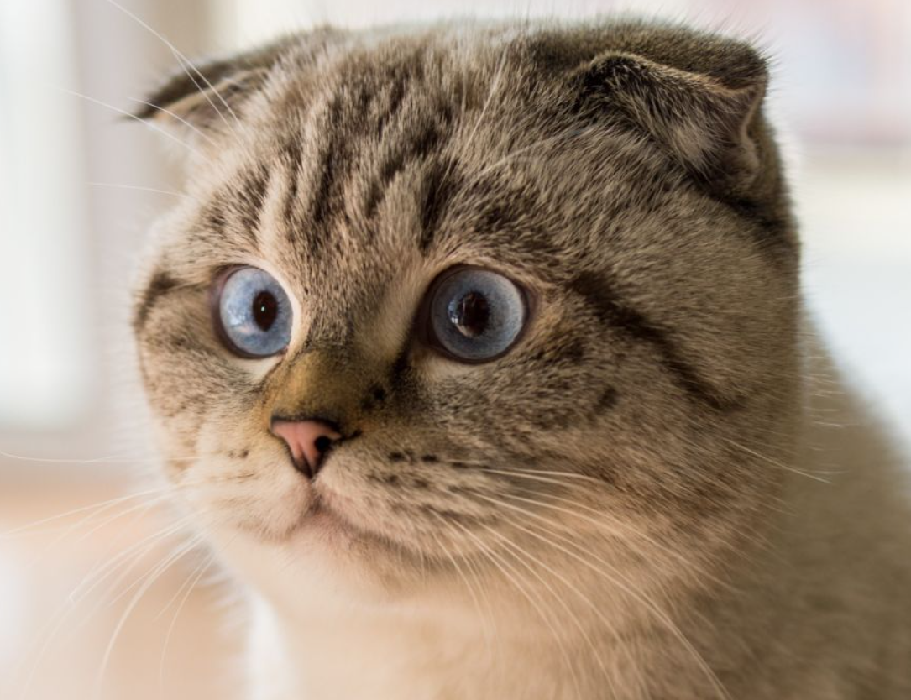
Améliorations
Partie Gameplay
  Interaction, déplacements
  Inventaires
  Combat tps réel
UX création personnage
  Création du nom de perso
  Images choix de race
  Tir de dé implémenté

Slide 8

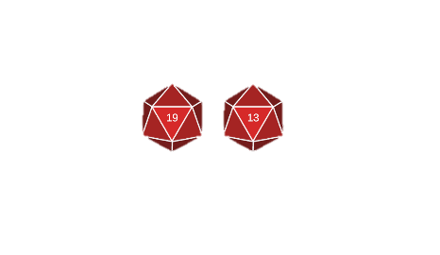
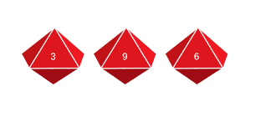
Merci de votre écoute
https://cataclysm.rodriguez-vincent.fr/index.html

